Slide 1
ประชุมผู้รับผิดชอบงานเทคโนโลยีสารสนเทศ โรงพยาบาล
การพัฒนาระบบสารสนเทศ (ICT) เป็นศูนย์กลางข้อมูลกลางด้านสุขภาพของประชาชน ปี 2565
  Matrix scoring ICT เขตสุขภาพที่ 11
  คณะกรรมการธรรมาภิบาลด้านข้อมูลและเทคโนโลยีสุขภาพ จังหวัดพังงา
  HIS Gateway
  การจัดการด้านความปลอดภัยไซเบอร์ SLA: Service Level Agreement / Server/ Network / HA-IT (TMI) / EMR/ PHR
การรายงานข้อมูลพื้นฐานของสถานบริการสาธารณสุข (รพช/รพท) ภายใน 31 มกราคม 2565
แลกเปลี่ยนเรียนรู้ผลงานเด่นด้านเทคโนโลยีสารสนเทศ โรงพยาบาล
แนวคิดการขับเคลื่อนระบบเทคโนโลยีสารสนเทศของ รพท/รพช จังหวัดพังงา
พัฒนาแผนแม่บท รพ.
กำหนดประเด็นมุ่งพัฒนาระบบเทคโนโลยีสารสนเทศปี 2565

Slide 2
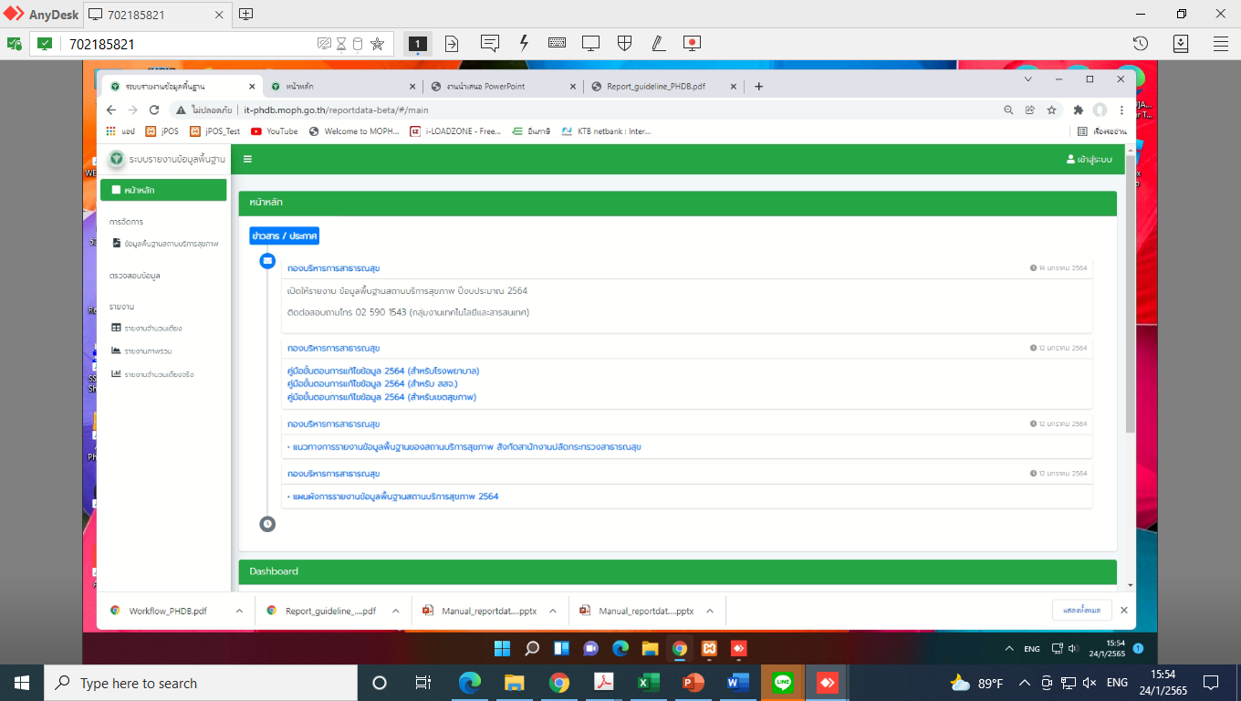
http://it-phdb.moph.go.th/reportdata-beta/#/main

Slide 3

Functional based ประเด็นที่ 6.3 พัฒนาระบบสารสนเทศ (ICT)
เป็นศูนย์ข้อมูลกลางด้านสุขภาพของประชาชน เขตสุขภาพที่ 11
ตัวชี้วัด | ชื่อตัวชี้วัด | เกณฑ์เป้าหมาย (ร้อยละ)
 |  | 3 เดือน | 6 เดือน | 9 เดือน | 12 เดือน
 | ร้อยละของจังหวัดที่มีการใช้บริการศูนย์ข้อมูลกลางด้านสุขภาพของประชาชน (เชื่อมต่อ HIS Gateway) | - | 20 | - | 60
 | ร้อยละของจังหวัดที่มีการแต่งตั้งคณะทำงานธรรมาภิบาลด้านข้อมูลและเทคโนโลยีสุขภาพ ร้อยละของจังหวัดที่มีการติดตั้งบริการศูนย์ข้อมูลกลางด้านสุขภาพของประชาชน (ติดตั้ง HIS Gateway) | - - | 80 50 | - - | 100 90
ตัวชี้วัดหลัก
ตัวชี้วัดรอง

Slide 4
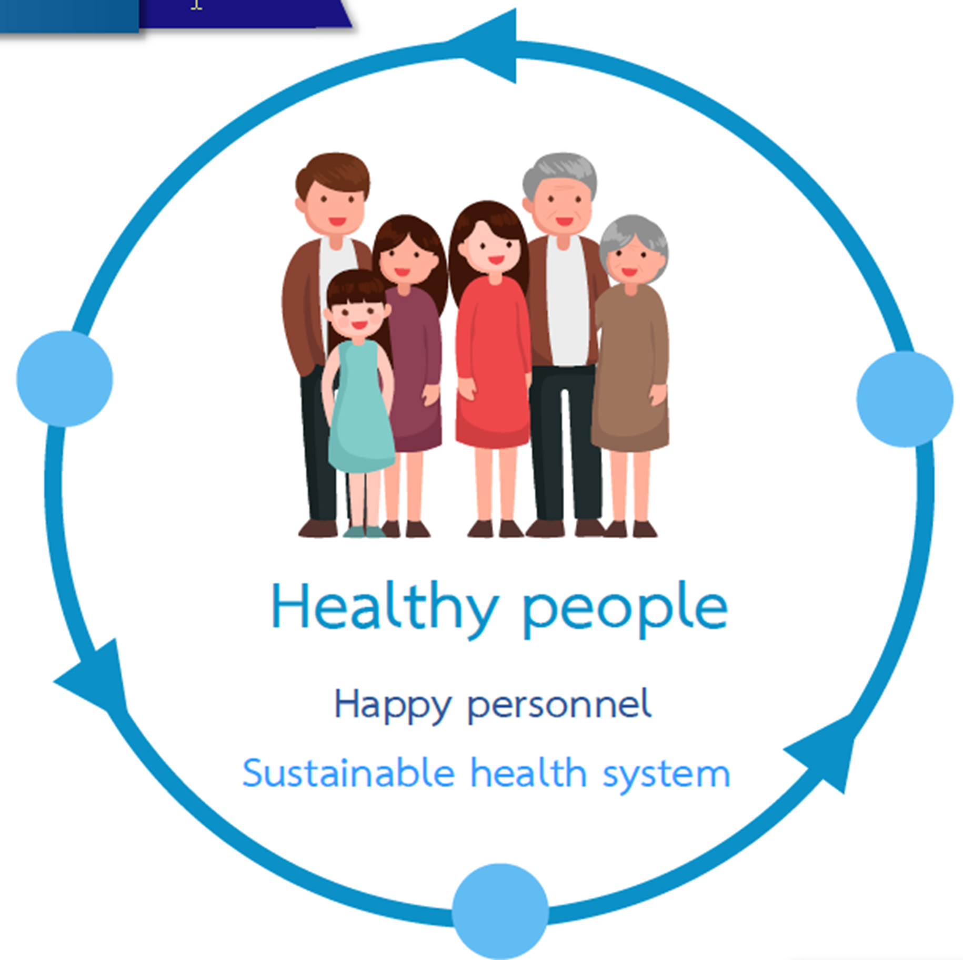

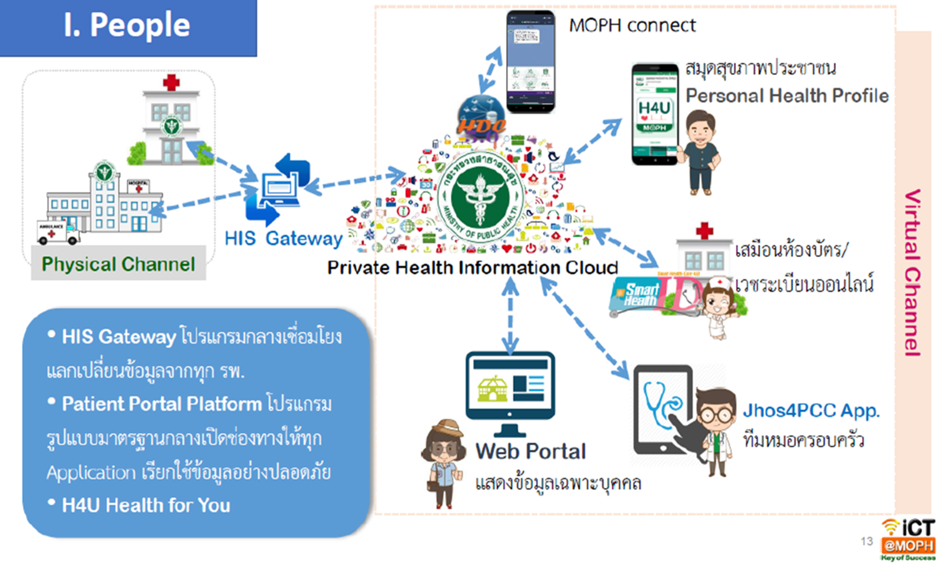

HIS Gateway : What & Why?

Slide 5
ICT : Information Communication Tech.
HIS : Hospital Information System
EMR : Electrical Medical Record
PHR : Personal Health Record
HIE : Hospital Information Exchange

Slide 6

Matrix Scoring Inspection : ประเด็นพัฒนาระบบสารสนเทศ (ICT) เป็นศูนย์ข้อมูลกลางด้านสุขภาพของประชาชน: ปีงบประมาณ 2565
ต้นน้ำ
กลางน้ำ
ปลายน้ำ
ระบบพื้นฐานได้มาตรฐาน ติดตั้ง เชื่อมต่อ แลกเปลี่ยนข้อมูลปลอดภัย
Objectives
Service / management
โรงพยาบาลมีระเบียบปฏิบัติ
การจัดการด้านความปลอดภัย IT
พัฒนามาตรฐานความปลอดภัย Server/Network
บุคคลากรสาธารณสุขใช้งานได้
Key Strategic Intervention
(KSI)
โรงพยาบาลมีการกำหนด SLA
Service Level Agreement
มีการทดสอบระบบ
ข้อมูลไม่ชำรุด/สูญหาย
ประชาชนเข้าถึงข้อมูลตนเอง PHR
Output / Outcome / Impact / PA
ติดตั้งระบบ HIS Gateway
เชื่อมต่อระบบ HIS Gateway
Key Result Indicator
(KRI)
โรงพยาบาลมีระบบ HIS
และส่งออก EMR ได้
รพศ./รพท. ร้อยละ 60
รพช. ร้อยละ 50
ในจังหวัด/ระหว่างจังหวัด
Staff / Structure / Standard
จัดตั้งคณะกรรมการด้าน ICT จังหวัด
ร้อยละ 80
มี Hardware/Software รองรับ
มาตรฐาน HA IT (TMI)
Key Operative Indicator
(KOI)
จัดตั้งคณะกรรมการด้าน ICT รพ.
เจ้าหน้าที่ได้รับการอบรม HIS
ร้อยละ 80
Medical Network Security Standard
หน่วยดำเนินการ
CIO/สสจ./รพศ./รพท./รพช
CIO/รพศ./รพท./รพช
CIO/รพศ./รพท./รพช
สัญลักษณ์
ตัวชี้วัดหลัก
ตัวชี้วัดรอง
ดำเนินการแล้ว/ผ่านเกณฑ์
อยู่ระหว่างดำเนินการ
ยังไม่ดำเนินการ/ไม่ผ่านเกณฑ์
ไม่อยู่ในระดับดำเนินการ

Slide 7
ประเด็นปัญหาและอุปสรรค (จากพื้นที่)
Functional based ประเด็นที่ 6.3 : พัฒนาระบบสารสนเทศ (ICT) เป็นศูนย์ข้อมูลกลางด้านสุขภาพของประชาชน
จังหวัด
จุดแข็ง :
จุดอ่อน :
ผลงานเด่น :
ประเด็นปัญหาและอุปสรรค
ตัวชี้วัด /กิจกรรม / มาตรการ | การวิเคราะห์ปัญหา | มาตรการแก้ไขปัญหาระยะสั้น ของพื้นที่ | มาตรการแก้ไขปัญหาระยะยาว ของพื้นที่ | สิ่งที่ต้องการรับการสนับสนุนจากเขต
จังหวัดมีการใช้บริการ เชื่อมต่อ HIS Gateway คณะทำงานธรรมาภิบาลด้านข้อมูลและเทคโนโลยีสุขภาพ ติดตั้ง HIS Gateway

Slide 8
ประเด็นชื่นชมและข้อเสนอแนะเพื่อการพัฒนา (โดยผู้นิเทศ)
Functional based ประเด็นที่ 6.3 : พัฒนาระบบสารสนเทศ (ICT) เป็นศูนย์ข้อมูลกลางด้านสุขภาพของประชาชน
จังหวัด
วิธีปฏิบัติที่โดดเด่น :
นวัตกรรมที่พบ :
ข้อเสนอแนะเพื่อการพัฒนา
ตัวชี้วัด / กิจกรรม / มาตรการ | การวิเคราะห์ปัญหา โดยทีมผู้นิเทศ | ข้อเสนอแนะเพื่อการพัฒนา สำหรับพื้นที่ | ข้อเสนอแนะเพื่อการพัฒนา สำหรับส่วนกลาง
จังหวัดมีการใช้บริการ เชื่อมต่อ HIS Gateway คณะทำงานธรรมาภิบาลด้านข้อมูลและเทคโนโลยีสุขภาพ ติดตั้ง HIS Gateway

Slide 9
คำอธิบายเพิ่มเติม (ถ้ามี)

Slide 10

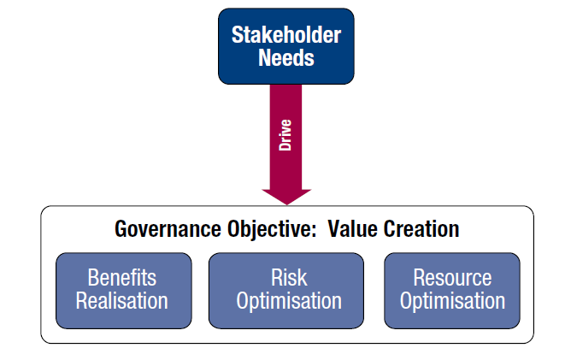
การพัฒนาคุณภาพสารสนเทศโรงพยาบาล
3 Areas of Quality
↑ Clinical Quality
↑ Service Quality
↑ Management Quality
Needs
พัฒนาให้การทำงานด้าน IT มีคุณภาพ
เพื่อเป็นเครื่องมือนำไปสู่คุณภาพด้าน
การบริหาร การบริการ และ การดูแลผู้ป่วยให้ดียิ่งขึ้น
Needs+Wants
โรงพยาบาลส่วนใหญ่ในประเทศไทย (โดยเฉพาะของกระทรวงสาธารณสุข) ยังคงใช้ IT ในโรงพยาบาลเพื่อการบริหาร การเงิน การลงทะเบียนผู้ป่วย เป็นหลัก หากไม่พัฒนาคุณภาพ IT อย่างเหมาะสม จะเป็นการยากที่จะใช้ IT ให้เกิดประสิทธิภาพสูงสุด
และความเสี่ยงจะมากขึ้นเรื่อยๆ เมื่อใช้ IT มากขึ้น
Notes:
คุณภาพด้านคลินิก มุ่งที่ผลการรักษาผู้ป่วย (clinical outcome) โดยส่วนใหญ่จะมุ่งเน้นที่ความปลอดภัยของผู้ป่วย เช่น ลดการแพ้ยา การสั่งรักษาซ้ำซ้อน ลดการติดเชื้อ เพิ่มประสิทธิผลการรักษา
คุณภาพด้านบริการ ทำให้ผู้ป่วยได้รับบริการที่ดีขึ้น (แต่อาจไม่เกี่ยวกับผลการรรักษา) เช่น ลดเวลารอคอย ลดการมาโรงพยาบาล ลดการแออัด
คุณภาพด้านบริหารจัดการ เช่น ลดการรั่วไหล ลดขั้นตอนการทำงาน เพิ่มรายรับ ลดค่าใช้จ่าย เพิ่มประสิทธิภาพ
การจัดทำแผน IT ควรมุ่งเน้นที่คุณภาพด้านคลินิกเป็นอันดับแรก เนื่องจากเป็นจุดประสงค์หลักของโรงพยาบาล แต่อย่างไรก็ดีต้องคำนึงถึงคุณภาพในทั้ง 3 ด้านอย่างเหมาะสม กิจกรรมบางอย่างอาจทำให้เกิดคุณภาพ 2 หรือ 3 ด้านร่วมกัน แต่กิจกรรมบางอย่างอาจเกิดคุณภาพด้านหนึ่งและลดคุณภาพอีกด้านหนึ่งก็ได้ จึงต้องวิเคราะห์ จัดทำแผนอย่างเหมาะสม
ในโรงพยาบาลที่มีการเรียน การสอน อาจมีคุณภาพด้านวิชาการเพิ่มขึ้นด้วย เช่น ระบบข้อมูลเพื่อการวิจัย การจัดการหลักสูตร e-learning e-journal e-textbook โปรแกรมช่วยการวิจัยและสถิติต่างๆ เป็นต้น

